Slide 1
Imunohematologie
Mgr. Jana Tylečková
TTO FN Brno

Slide 2
Obecná imunohematologie
Imunologie aplikovaná na krevní buňky (erytrocyty, granulocyty, lymfocyty, trombocyty)
Nauka o antigenech, protilátkách, imunitních reakcích, klinicky využívaná při přípravě a podání transfuze a u některých jiných stavů
Řeší specifickou imunohematologickou problematiku (hemolytické onemocnění novorozence, autoimunitní hemolytické anemie, potransfuzní reakce, uplatnění v transplantologii)

Slide 3
Imunita
Obecná definice: odolnost proti nemocem, antigenům
Zajišťuje ji systém buněk, tkání a molekul, tzv. imunitní systém
Dva typy imunity:
Přirozená (nespecifická) -Okamžitá reakce, brání vstupu aloantigenů do organizmu, rychle je eliminuje (první linie obrany).
Neporušený epitel (jeho enzymy, mikroflóra)
Humorální složka (komplement, cytokiny, interferony)
Buněčná složka (fagocyty, NK buňky)
Získaná (specifická, adaptivní) - Pomalejší, ale specifická a více efektivní obrana (stimulují ji antigeny, které pronikly do tkání; rozpoznání antigenu v lymfatických orgánech)
Humorální složka (protilátky tvořené B lymfocyty, eliminují mikroby z extracelulárních tekutin)
Buněčná složka (T lymfocyty, CD4+ a CD8+ eliminují mikroby z buněk)

Slide 4
Imunohematologie = protilátkový typ specifické imunitní odpovědi
Protilátky /imunoglobuliny
produkty B-lymfocytů
přítomné na membráně B lymfocytů jako antigenní receptory (BCR) nebo rozpuštěné jako proteiny v krvi a v mukózních tekutinách
neutralizují a eliminují antigeny z krve a sliznic
působí pouze extracelulárně
rozeznávají jen určité typy antigenních molekul (sacharidy, složité chemické struktury s lipidy a proteiny)

Slide 5
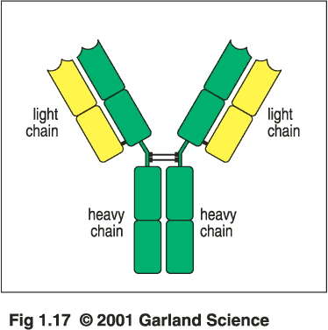
Struktura imunoglobulinu
4 polypeptidové řetězce protilátky H2L2
obsahuje 2 identické těžké (H) a 2 identické lehké (L) řetězce
Tvoří tvar písmene Y, vzájemně spojené disulfidickými můstky
Dva fragmenty Fab + jeden fragment Fc, mezi nimi flexibilní otočná oblast
Variabilní část obsahuje oblast pro vazbu
antigenu
Konstatní část je neměnná, má oblast
pro jinou vazbu (komplement, fagocytoza)
Lehké řetězce: kappa, lambda
Těžké řetězce: rozlišení na izotypy
IgM,IgD,IgG,IgA,IgE

Slide 6
Struktura protilátky
Monomery IgG,IgD,IgE = dvě vazebná místa pro Ag
Dimer IgA = čtyři vazebná místa pro Ag
Pentamer IgM = deset míst pro Ag

Slide 7
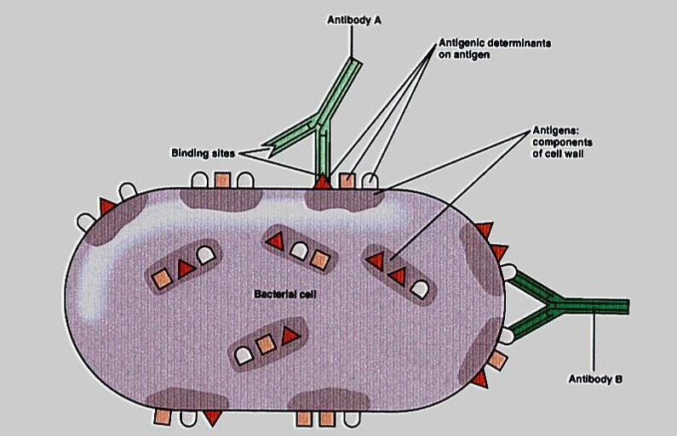
Antigeny
Cizí substance navozující imunitní odpověď
Epitop (antigenní determinanta) = část Ag, na kterou se naváže protilátka
Jeden antigen může mít více různých epitopů
Obvykle proteiny, polysacharidy, lipidy, NK
Antigeny v imunohematologii:
krevní skupiny erytrocytů
HLA (histokompatibilní, transplantační) antigeny

Slide 8
Komplement
soubor sérových a membránových glykoproteinů, které slouží jako humorální složka nespecifické imunity
nejdůležitějšími proteiny komplementu jsou sérové proteiny C1-C9, převážně proteolytické enzymy (kaskádová reakce)
hlavní funkce:
opsonizace bakterií při fagocytóze
chemotaxe fagocytů
zánětlivá reakce
lýza buněk (membránolytický komplex)
3 cesty aktivace komplementové kaskády:
klasická (kontakt s Ab) – uplatňuje se v imunohematologii
lektinová (vazba lektinu na bakteriální povrchy)
alternativní (s endotoxinem)

Slide 9
Působení komplementu na erytrocyty
Masivní aktivace komplementu = intravaskulární typ hemolýzy (vzniku membránového komplexu MAC+ vazoaktivních peptidů): lýza erytrocytů
Mírnější aktivace komplementu = extravaskulární hemolýza v RES: fagocytóza erytrocytů
např. akutní HTR při AB0 neshodě, CAD……..i.v.lýza
např. pozdní HTR, HON, WAIHA …..fagocytóza
Hemolýza = zkrácené přežívání erys na méně než 100-120 dní

Slide 10
Imunohematologická vyšetření
Princip: detekce imunních komplexů Ag+Ab
Hemaglutinační reakce = aglutinace (antigen = partikule ery, trc, leu)
Vzácně jiné metody ( ELISA, imunofluorescence, FCM, dnes častěji chipy, PCR...)
Rutinní použití pro stanovení antigenů, vyšetření protilátek, předtransfuzní testy
Různé aglutinační techniky - testy sklíčkové, zkumavkové, pevná fáze, sloupcová aglutinace v gelu
Testy při teplotě 20-23°C (PT), 4°C, 37°C dle cíle vyšetření

Slide 11
Aglutinace přímá/ solný test
Solné prostředí = fyziologický roztok
IgM molekula překlene vzdálenost mezi 2 ery
IgM = kompletní protilátky
Použití:
Detekce erytrocytových Ag pomocí IgM Abs
AB0, RhD, C, c, E, e, K, M, N aj.
Detekce antierytrocytových protilátek (IgM)
anti-A, anti-B, chladové Abs

Slide 12
Aglutinace nepřímá
Zásadní význam v imunohematologii
Hlavně pro detekci IgG protilátek, které nejsou schopné přímé aglutinace
Použití:
Detekce erytrocytových Ag pomocí IgG Abs
Dw/v (u dárců), Duffy, S, s aj.
Detekce antierytrocytových protilátek třídy IgG
Všechny klinicky významné abs (kromě anti-A/-B)
Nepřímá aglutinace v situaci, kdy je nutné vizualizovat vzniklé imunní komplexy (u senzibilizující protilátky):
úprava erytrocytů pomocí enzymů
použití testu s AGH (antiglobulinum humanum)

Slide 13
Nepřímá aglutinace – enzymové testy
Bromelin, ficin, papain, trypsin
štěpí chemické vazby některých sloučenin na membráně erytrocytů (deriváty kyseliny neuraminové) – odkrývá antigenní místa a membránové antigeny se tak stávají dostupnější pro protilátky
snižují elektronegativní pole kolem erys a vzájemně je přibližují, umožňují tím navázání protilátky
v prostředí s enzymem získává protilátka vyšší schopnost aglutinovat erys (autoaglutinace)
nevýhoda: mohou se demaskovat nežádoucí antigeny (kryptantigeny)
obtížná standardizace ezymových testů (nespecické reakce)
Jednofázový test (přidání enzymu do reakce)
dvoufázový test (enzymované erys)

Slide 14
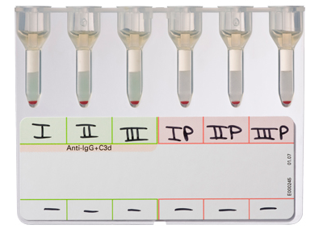
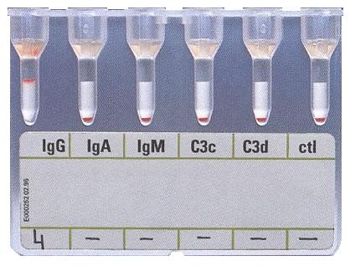
Nepřímá aglutinace – antiglobulinové testy (Coombsovy testy)
Používají protilátky proti lidským proteinům
(AGH sérum = Antiglobulinum humanum)
AGH detekuje protilátky i komplement – polysfecifické/monospecifické (IgG, IgM, IgA, C3d, IgG1..)
Pro vyšetření protilátek v séru i navázaných na erys, zkoušku kompatibility, vyšetření některých krevních skupin
Různé techniky provedení (zkumavkové, pevná fáze, sloupcová agl.), modifikace testů se zkrácením doby inkubace v LISS, užití PEG
Aktuální doporučení: AGH test s použitím roztoku o nízké iontové síle (LISS), optimální metoda sloupcové aglutinace

Slide 15
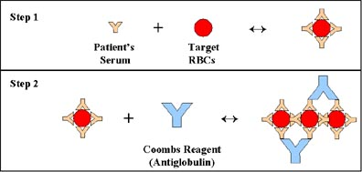
Nepřímá aglutinace – antiglobulinové testy (Coombsovy testy)
Dva typy AGH testů:
Přímý AGH test (PAT) pro detekci protilátek na erys při in vivo senzibilizaci
Nepřímý AGH test (NAT) pro detekci protilátek v plazmě/séru po in vitro inkubaci plazmy/séra obsahujícího protilátku s erys

Slide 16
Krevní skupiny erytrocytů
Krevní skupiny erytrocytů

Slide 17
Krevní skupiny/skupinové systémy
Membránové/povrchové antigeny erytrocytů
Antigeny proteinové nebo sacharidové
(oligosacharidy-glykoproteiny-glykosfingolipidy-
glykolipidy) s biologickými funkcemi
Bialelické systémy (alela mateřská a otcovská)
Podléhají pravidlům mendelovské dědičnosti
V r. 2021: známo 43 skupinových systémů, celkem 378 antigenů
Syntetizované většinou na erytrocytech, ale také
naadsorbované z plazmy na buňky
Zastoupení nejen na erys, ale i na buňkách jiných tkání
Imunogeny/cizorodé = vznikají proti nim aloprotilátky

Slide 18
Rozdělení krevních skupin podle struktury a funkce
Podle struktury
Povrchové
Intramembránové
Transmembránové
Podle funkce
Udržují integritu buňky
Transportéry
Aktivní enzymy
Receptory pro ligandy, adhezivní funkce

Slide 19
Dědičnost krevních skupin
Obvykle dvě alely pro určitý gen, může být i více alel v genu (genový polymorfizmus)
Alela dominantní – recesivní - kodominantní
Homozygotní jedinec: zdědil stejné alely v lokusu chromozomu (A/A , B/B, 0/0, K/K)
Heterozygotní jedinec: zdědil různé alely v lokusu (A/0, B/0, A/B, K/k)
Genotyp: genetická charakteristika jedince, určuje, jaké vzniknou antigeny
Fenotyp: manifestní znaky, vyšetřené antigeny krevních skupin (dominantní znaky), nemusí souhlasit s genotypem

Slide 20
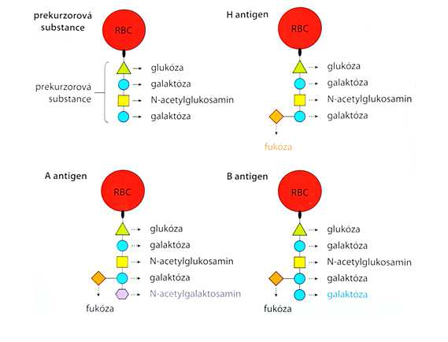
AB0 systém
nejdéle známý systém KS, nejvýznamnější z hlediska histokompatibility
dva antigeny: A, B - oligosacharidy
základ tvoří antigen H (KS 0 = prekurzorový řetězec pro A, B)
4 základní fenotypy:
A, B, AB, 0
6 genotypů:
A/A, A/0,
B/B, B/0,
A/B,
0/0
Převzato z: Penka, Tesařová; Hametologie a transfuzní lékařství II

Slide 21
A,B antigeny
Gen AB0 (na 9.chr.) má 3 zákl. alely: kodominantní A a B a recesivní 0:
0 alela = neaktivní gen
Neprobíhá substituce oligosacharidů, exprimován pouze H antigen s fukózou
A alela = A transferáza
B alela = B transferáza
Připojením molekuly N-acetyl-galaktosaminu nebo galaktózy k H antigenu vznikne skupinově specifický (A nebo B) antigen
Matka/ otec | 00 0 | AA,A0 A | BB,B0 B | AB AB
00 0 | 00 | A0,00 | B0,00 | A0,B0
AA,A0 A | A0,00 | AA,A0, 00 | AB,A0, B0,00 | AA,AB, A0,B0
BB,B0 B | B0,00 | AB,A0, B0,00 | BB,B0, 00 | AB,BB, A0,B0
AB AB | A0,B0 | AA,AB, A0,B0 | AB,A0, BB,B0 | AA,AB, BB

Slide 22
AB0 protilátky
odlišují AB0 systém od všech ostatních skupin
anti-A a anti-B, u osob 0 také anti-A,B
pravidelné protilátky nacházející se v plazmě
přirozené protilátky při kolonizaci organismu mikroby - imunizace substancemi podobnými antigenům A,B během prvních měsíců života
vzácně jiný nález: novorozenci, slabé skupiny, nemoci
od 4. měsíce věku dostatečný titr Abs, stacionární během života, změny při imunizujících stavech v těhotenství, po transfuzích
AB0 protilátky IgM, ale i IgG nebo IgA

Slide 23
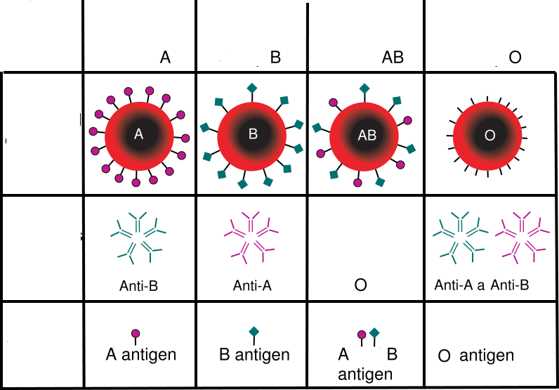

Slide 24
Laboratorní vyšetření:
A a B antigeny na erytrocytech:
monoklonální dg. séra anti-A, anti-B (+ příp. anti-A,B)
Pravidelné AB0 protilátky v séru:
detekce pomocí dg.erytrocytů A₁,B (+ ery 0 nebo autoctl.)
u dětí do 4 měsíců se nevyšetřují
solný test pro přímou aglutinaci/ inkubace při laboratorní teplotě
Přímá aglutinace: metoda zkumavková, sloupcová aglutinace, sklíčková, mikrotitrační desky

Slide 25
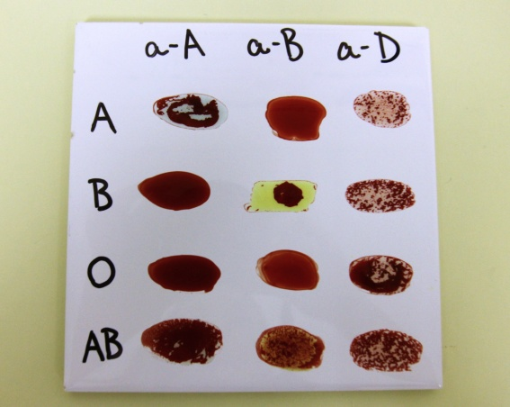
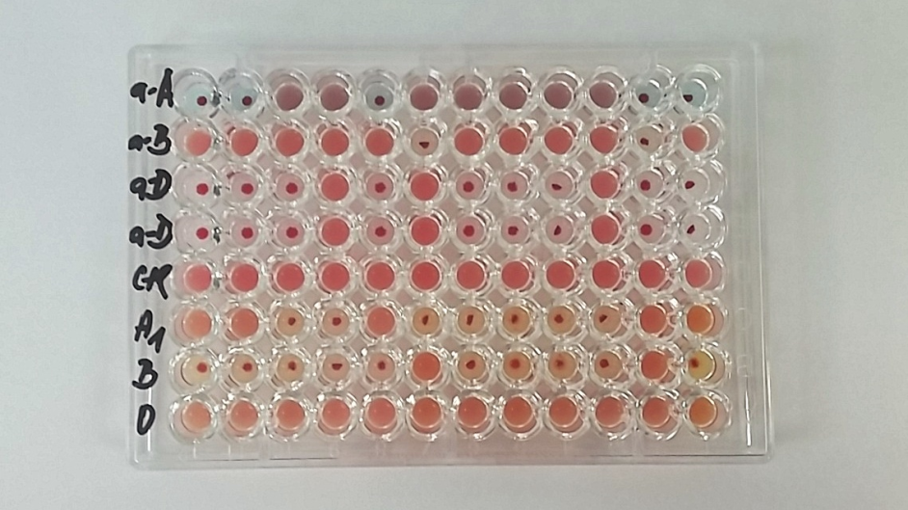
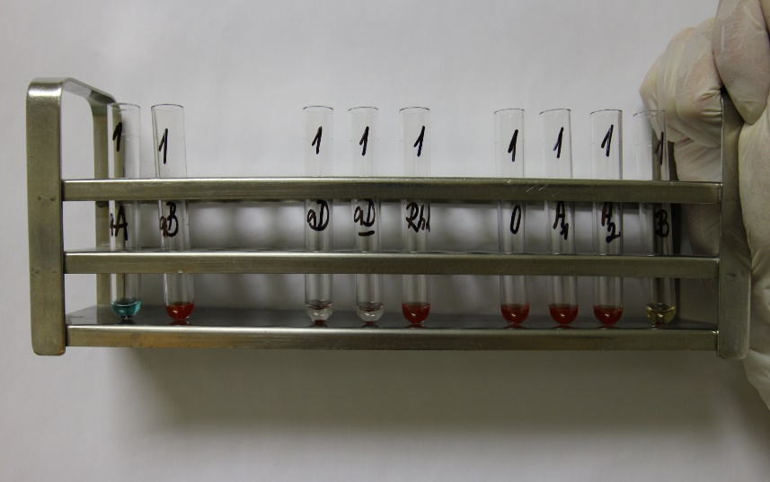
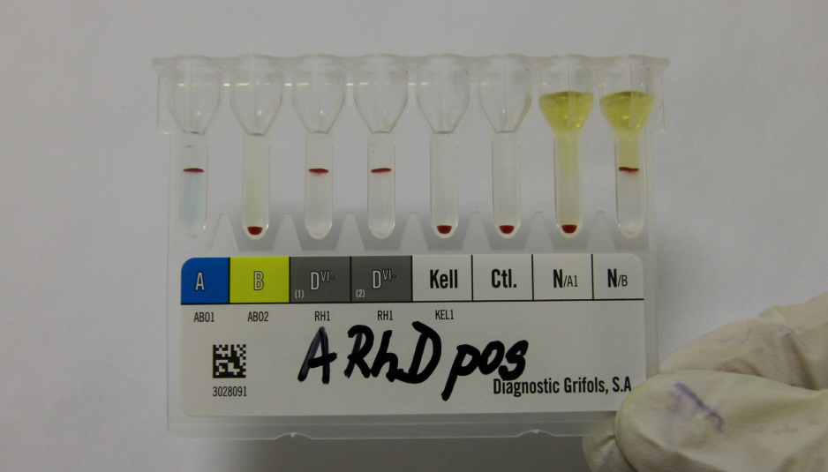
Laboratorní vyšetření KS

Slide 26
AB0 diskrepance
Jsou při vyšetření antigenů nebo protilátek
Diskrepance je nutné vyřešit před uzavřením výsledku
Opakovat vyšetření, provést vyšetření z nového vzorku, použít jiné reagencie spolu s kontrolami, zvolit jinou reakční teplotu, promýt erytrocyty, použít eluční techniky apod. dle typu problému
Podání AB0 inkompatibilního přípravku vede k těžké hemolytické potransfuzní reakci – fatální následky!
Pokud není stanovena skupina – univerzální režim: podávat 0 erytrocyty, AB plazmu

Slide 27
Sérologické vyšetření ostatních krevních skupin
Princip sérologického vyšetření ostatních krevních skupin je stejný: Antigeny na vyšetřovaných erytrocytch detekujeme pomocí specifických diagnostických protilátek (dg. sér) v testu a technikou, které umožňují jejich průkaz. Je to naprosto dostačující pro běžné diagnostikování.
Kromě AB0 nejsou v jiné skupině pravidelné protilátky (proto dvojí potvrzení antigenu).
Genetické vyšetření umožní precizní diagnostikování skupinových antigenů, je zvláště přínosné u variantních antigenů, u transplantovaných a transfundovaných jedinců.

Slide 28
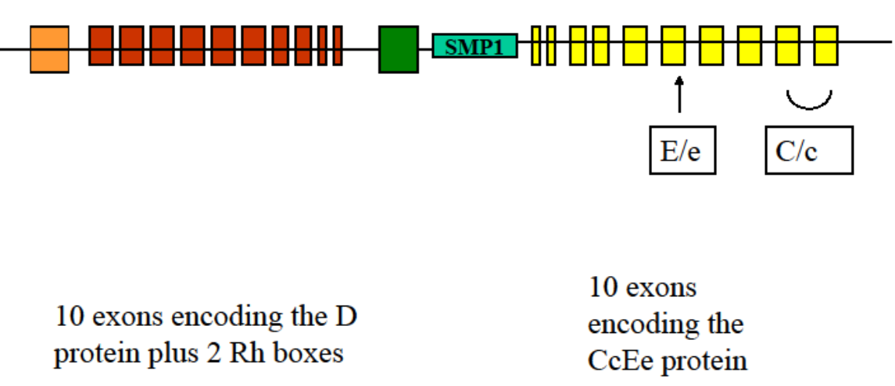
Rh systém
Nejpolymorfnější systém – více než 50 známých antigenů
2 související geny RHD a RHCE (na 1.chromozomu)
RHD gen kóduje RhD protein ( D+)
negativní fenotyp D- : D gen chybí(delece – naše populace) či inaktivní
RHCE gen kóduje RhCcEe protein (kombinace antigenů Ce,ce,cE,CE)
každý gen 10 exonů,charakteristické uspořádání
mutace genu, rekombinace mezi genovými oblastmi vedou ke vzniku vzácných D alel
změny v genu se manifestují jako změny ve fenotypu, tj. změnou v expresi RhD antigenu - variantní D antigeny

Slide 29
Rh antigeny
antigeny D,C,c,E,e (dále např. C^{w}, G, Hr…)
lokalizované na RhD a RhCE proteinu
výskyt dle typu populace (D+ cca u 85% Evropanů, 90% Afričanů)
vysoce imunogenní proteiny (složité molekuly)
několik desítek tisíc kopií na erytrocytu dle genotypu

Slide 30
Rh antigeny
sérologické rozeznání pomocí dg. sér anti-D,-C,-c,-E,-e
existuje 8 haplotypů (Dce, DcE, DCe, DCE, dce, dCe, dcE, dCE) a 36 genotypů (= kombinace 2 haplotypů)
zygocii D/D a D/d nelze sérologicky odlišit
Antigeny D+C+c-E-e+ | Fenotyp DCe/DCe R₁R₁ RhD+ CCee | Genotyp DCe/DCe R₁R₁ DCe/dCe R₁r´
D+C-c+E+e+ | DcE/dce R₂r RhD+ ccEe | DcE/dce R₂r DcE/Dce R₂R₀ Dce/dcE R₀r´´

Slide 31
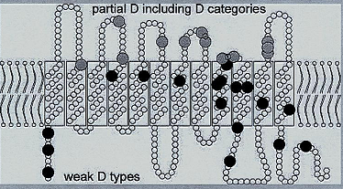
Variantní D antigeny:
Weak D
kvantitativní změna antigenu
Parciální (variantní) D
kvalitativní změna v mozaice antigenu

Slide 32
Weak D, D^{w}
Slabě exprimovaný antigen
Všechny D epitopy, žádná změna AMK v extramembranozní části RhD proteinu, mutace postihují intramembranozní a intracelulární část proteinu
Nebývá riziko imunizace D antigenem
Příjemci: RhD+ transfuze
Těhotné: anti-D profylaxe ne
spousta typů – viz.
http://www.rhesusbase.info/

Slide 33
Parciální (variantní) D, D^{var}
Chybí jedna nebo více částí/epitopů D antigenu
(změna v extramembranózní části RhD proteinu)
některé epitopy chybí, zbývající slabě vyjádřené
antigen je složený z jiných epitopů = nový tvar proteinu
Problém: vznik alo-anti-D, která reaguje se všemi RhD+ kromě vlastních ery
Příjemci: RhD- transfuze
Těhotné: anti-D profylaxe ano
Spousta variant
(http://www.rhesusbase.info/)
Klinicky nejvýznamnější je
varianta D VI

Slide 34
Vyšetření RhD antigenu
rutinní vyšetření D antigenu v rámci krevní skupiny – přímá aglutinace
různé typy diagnostik anti-D: IgM, blend IgM/IgG, IgG
vyšetření 2 monoklonálními dg. séry s různými klony anti-D třídy IgM
diskrepance či zeslabení reakce – do dořešení uzavření výsledku jako D^{w/v} (TP dárce označen jako RhD poz., příjemce dostává RhD neg. ery TP)
validita testu - použití kontrolního séra „Rh ctl“(= diluentová kontrola bez obsahu Abs) k vyloučení falešně pozitivních výsledků
pro uzavření výsledku vyšetření RhD musí být Rh kontrola negativní

Slide 35
Rh protilátky
Imunní, klinicky významné - vedou k destrukci erys
IgG
anti-D, -E, -c, -C, -e, -Cw
neaktivují komplement, vedou k extravaskulární hemolýze
IgG prochází placentou (aktivní transport)
klinické souvislosti: HON, HTR
anti-Rh tepelné autoprotilátky u AIHA
profylaktické použití anti-D jako prevence HON
průkaz v testech při 37°C
zvýšená reaktivita v enzymovém testu, efekt dávky (=Ab reaguje silněji s homozygotní krvinkou)

Slide 36
Kvíz – určování KS
Diagnostická séra | Erys pac.
anti-A | ++++
anti-B | -
anti-D | ++++
anti-D | ++++
Rh ctl. | -
Typové erytrocyty | Plazma pac.
0 | -
A1 | -
A2 | -
B | ++++

Slide 37
Kvíz – určování KS
Diagnostická séra | Erys pac.
anti-A | -
anti-B | ++++
anti-D | -
anti-D | -
Rh ctl. | -
Typové erytrocyty | plazma pac.
0 | -
A₁ | ++++
A₂ | +++
B | -

Slide 38
Kvíz – určování KS
Diagnostická séra | Erys pac.
anti-A | ++++
anti-B | ++++
anti-D | ++++
anti-D | ++++
Rh ctl. | -
Typové erytrocyty | plazma pac.
0 | -
A₁ | -
A₂ | -
B | -

Slide 39
Kvíz – určování KS
Diagnostická séra | Erys pac.
anti-A | -
anti-B | -
anti-D | +
anti-D | ++
Rh ctl. | -
Typové erytrocyty | plazma pac.
0 | -
A₁ | ++++
A₂ | +++
B | ++++

Slide 40
Ostatní krevní skupiny

Slide 41
Kell systém
glykoproteinové antigeny
silné imunogeny
Celkem 38 antigenů v systému, tvoří alelické páry: K/k, Kpa/Kpb, Jsa/Jsb
Nejvýznamnější antigeny: Kell (K), Cellano (k)
90% jedinců nemá K (Kell), 1% nemá antigen k (Cellano)
Kell – protilátky:
imunní protilátky, IgG typ
klinicky významné
v etiologii HON (navíc suprese erytropoezy), HTR
dop. se nepodávat K+ ery dívkám a ženám ve fertilním věku
častá anti-K, vzácně anti-k

Slide 42
Kidd systém (Jk)
glykoproteinové antigeny Jka a Jkb (kodominantní)
Fenotypy: Jk(a+b-), Jk(a+b+) a Jk(a-b+)
Kidd – protilátky:
imunní IgG typ, hemolyzující účinek při aktivaci komplementu (cca 50%)
méně časté, ale klinicky významné
nebezpečné, senzibilizované ery podléhají rychlé fagocytóze - přehlédnutelné (rychle odstraňovány z oběhu nemusí být detekovány při následujícím předtransf. vyš.) → rychlá sekundární imunologická odpověď, akutní potransfuzní reakce typu HTR
vzácně u HON

Slide 43
Systém Duffy (Fy)
glykoproteinové antigeny
alely Fya, Fyb - kodominantní
alela Fy u Afričanů (nefunkční alela bez Ag produktu)
fenotyp Fy(a-b-) protektivní pro malarii
Duffy – protilátky:
imunní IgG typ
relativně častá anti-Fya , méně častá anti-Fyb
Klinický význam:
HON vzácně
někdy HTR (pozdní či akutní, obvykle s lehčím průběhem)

Slide 44
MNS systém
Glykoforiny transmembránové
GPA gen = MN antigeny (kodominantní)
GPB gen = Ss antigeny (kodominantní)
MNS – protilátky:
většinou přirozené protilátky - chladové, IgM
-M,-N bez klinického významu
vzácně imunní IgG (anti-s,-S,-M)
-S,-s vzácně HON a HTR při aktivitě v NAT

Slide 45
Další systémy krevních skupin
I systém
Lewis
Lutheran
P systém
Chido/Rodgers (Ch/R)
Colton (Co)
Cromer (Cr)
Diego (Di)
Dombrock (Do)
Gerbich /Ge
…

Slide 46
Ostatní skupiny
Vysokofrekventní antigeny
Incidence více než 99%
Vel, Lan, JMH, Sdª, Atª
Obtížně identifikovatelné / referenční pracoviště
Téměř nelze najít kompatibilní erytrocyty pro imunizované
Nízkofrekventní antigeny
méně než 1%
Chrª, By, Bi, JONES, HJK,SARA
Vzácně imunizace transfuzemi, většina dárců antigen nemá
HLA I. třídy na erytrocytech
Bg antigeny na zralých erytrocytech
Exprese jen u malé části populace
Protilátky proti nim vzácně vedou k HTR

